Slide 1
ALMA MATER STUDIORUM - UNIVERSITÀ DI BOLOGNA
CORSO DI LAUREA IN INGEGNERIA INFORMATICA
PROGETTAZIONE E SVILUPPO DI UN’APPLICAZIONE WEB A SUPPORTO DI UN SISTEMA ESPERTO IN AMBITO LEGALE
Candidato
Davide Laffi
Relatore
Prof. Federico Chesani
Anno Accademico 2018/19
Sessione I

Slide 2
Introduzione
Determinare lo stato e la corte competente in un contenzioso tra due convenuti di nazionalità diversa
Esempio AirBnb
Collaborazione con CIRSFID – Centro interdipartimentale di ricerca in Storia del diritto, Filosofia e sociologia del diritto e informatica giuridica
Notes:
CIRSFID che è un centro di ricerca che svolge studi anche sull’informatica giuridica associato all’università di Bologna

Slide 3
Analisi dei Requisiti
Riunione con i committenti
Componente esterno scritto in Prolog che effettua il vero e proprio calcolo della corte competente
Impossibilità dell’utente di rapportarsi con il programma Prolog
Necessità di un’applicazione online, disponibile a tutti e con cui l’utente potesse interfacciarsi

Slide 4
Analisi dei Requisiti
Applicazione che si interfacci con utente e programma Prolog
Funzionalità principale: trattazione di una causa e calcolo della corte competente
Requisiti ausiliari:
Upload File prolog
Parametrizzazione degli input tramite foglio excel
Gestione cause salvate

Slide 5
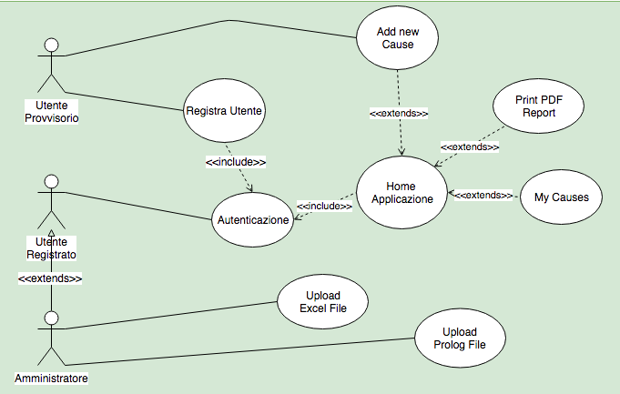
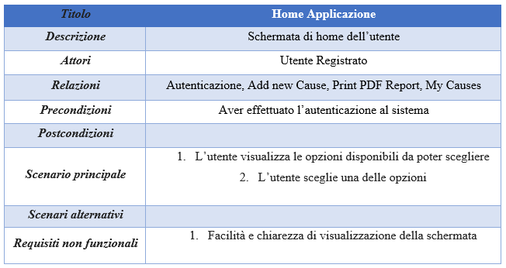
Analisi dei Requisiti

Slide 6
Studio delle tecnologie
Spring framework:
Spring MVC
Spring WebFlow
Prolog
JPL
Model: classi che rappresentano gli oggetti del sistema (Bean POJO)
View: pagine JSP o HTML che realizzano la grafica delll’applicazione
Controller: classi «service» che realizzano la logica di business
Creare una sequenza di passi che guidano l’utente all’interno di un processo
Serie di interfacce in cui potrà effettuare delle scelte che influenzeranno la visualizzazione delle interfacce successive
Notes:
Prolog: linguaggio di programmazione che adotta il paradigma di programmazione logica
JPL: libreria fondamentale per INTERLACCIAMENTO tra ambiente Java e ambiente Prolog

Slide 7
Progettazione: Diagramma dei Package
Model: classi del dominio dell’applicazione
Service: controller dell’applicazione, algoritmi
View: interfacce grafiche, pagine JSP
Config: classi di configurazione

Slide 8
Conclusioni
L’applicazione è stata implementata e configurata su una macchina virtuale che funziona da server
L’applicazione è funzionante e può essere raggiunta via web mediante un indirizzo IP associato
Il collegamento è stato fornito ai committenti che sono in una fase di “testing” dell’applicazione, in modo da individuare possibili bug, malfunzionamenti o requisiti che non sono stati rispettati
Demo a questo LINK

Slide 9
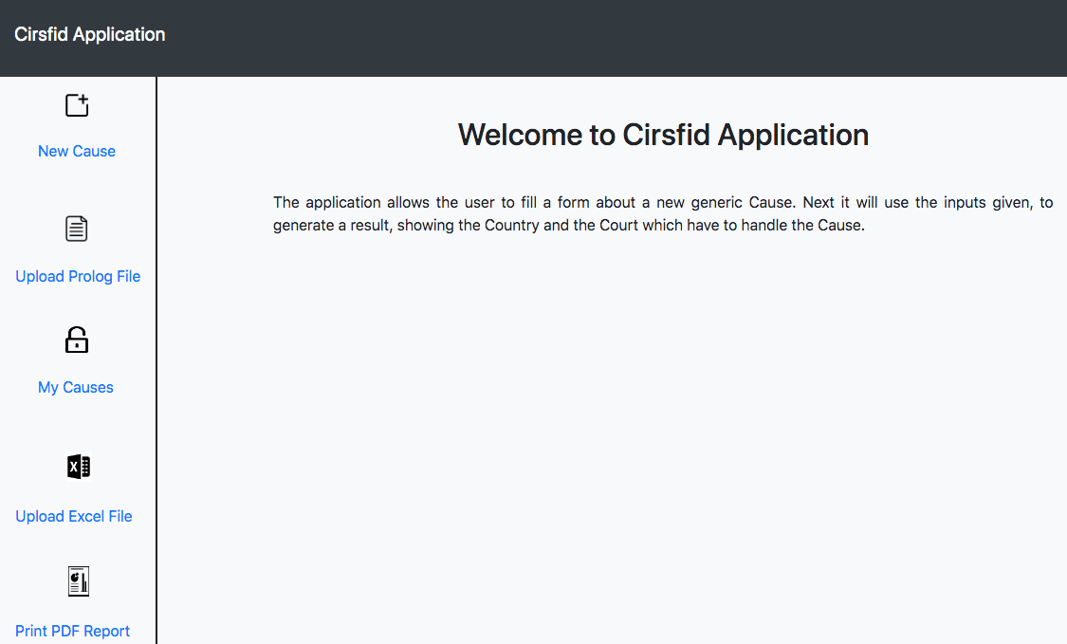
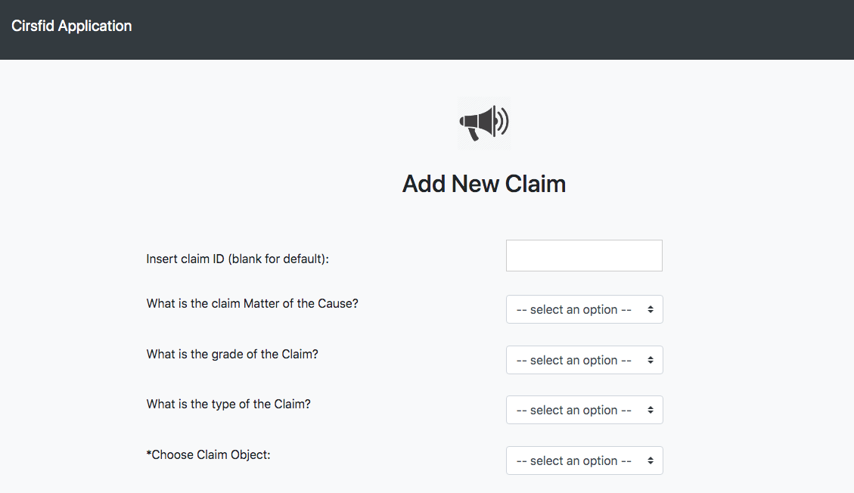
Interfacce grafiche: HomePage e trattazione causa

Slide 10
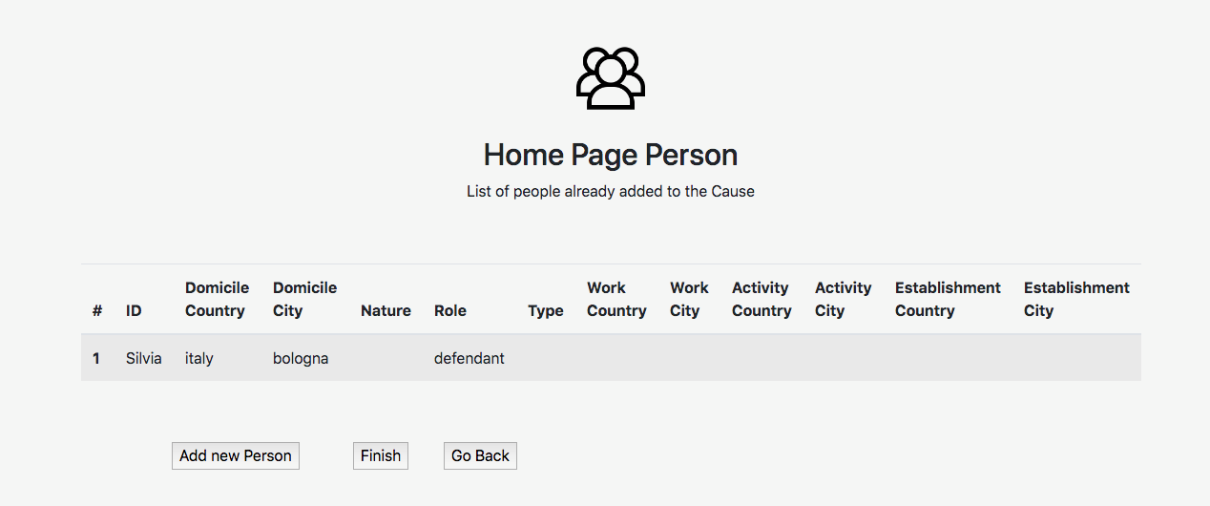
Interfacce grafiche: lista persone

Slide 11
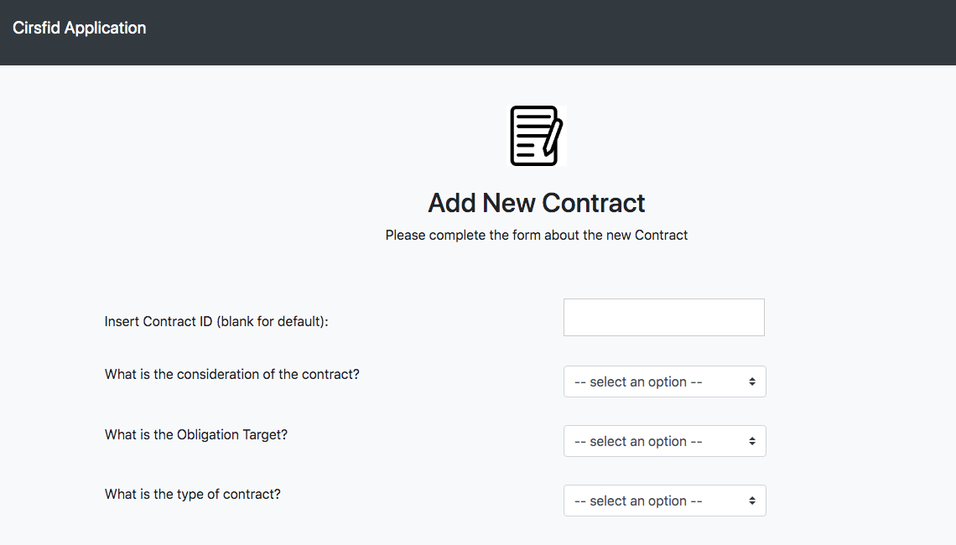
Interfacce grafiche: aggiunta Contratto

Slide 12
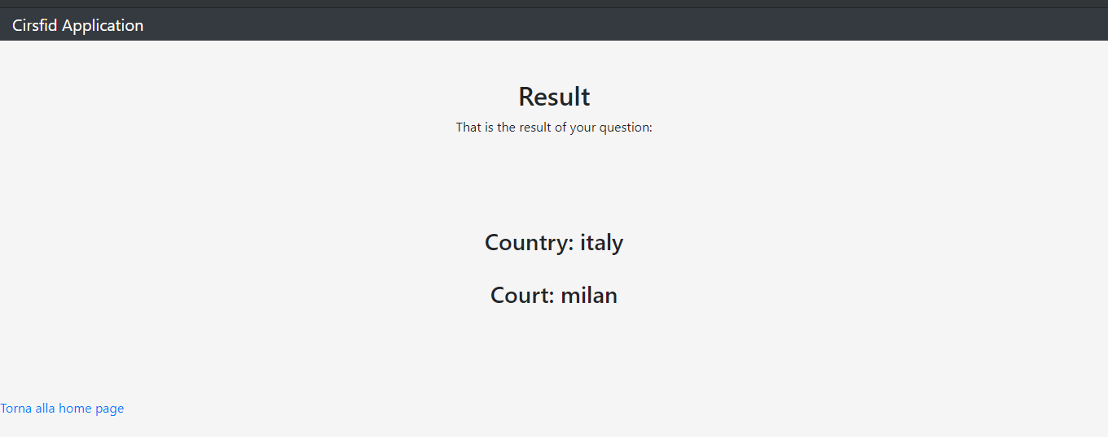
Interfacce grafiche: risultato finale

Slide 13
Progettazione: Pattern MVC
Separa la logica di presentazione dei dati dalla logica di Business dell’applicazione
Separazione dei compiti tra i componenti software

